Slide 1
Итоговое сочинение в выпускном классе
Учитель русского языка и литературы Лисова Л.Ф.
Заместитель директора Аглуллина Д.В.

Slide 2
ВВЕДЕНИЕ
Итоговое сочинение (изложение) для выпускников проводится с 2014/2015 учебного года в соответствии с Приказом Министерства образования и науки Российской Федерации «О внесении изменений в Порядок проведения государственной итоговой аттестации по образовательным программам среднего общего образования» № 923 от 05.08.2014 г. (зарегистрирован Минюстом России 15.08.2014 г., регистрационный №33604).
ОСНОВАНИЕ: Поручение Президента РФ по итогам заседания Совета при Президенте Российской Федерации по культуре и искусству от 17.11.2013 г. №2699 о Повышении требований к результатам изучения русского языка и литературы

Slide 3
Цели и задачи
Сочинение – это «самостоятельная школьная работа, представляющая собою письменное изложение учащимися своих мыслей на заданную тему».
Цель: развитие речевой культуры обучающихся, стимулирование чтения
Cочинение – допуск к ГИА (оценка школой: «зачет/незачет»)
сочинение – форма индивидуальных достижений абитуриентов (оценка вуза: до 10 баллов к ЕГЭ)

Slide 4
К СВЕДЕНИЮ
Сочинение носит надпредметный характер и нацелено на проверку уровня речевой культуры выпускника, поэтому ответственность за качество этой работы лежит на всем педагогическом коллективе школы;
• литературоцентричность экзамена связана с традицией русской школы, где чтение и изучение литературы всегда играли важную роль;

Slide 5
Это важно!
Опора на литературное произведение подразумевает не только ссылку на текст, но и осмысление его в ракурсе темы, т. е. обращение к нему на уровне аргументации, использование примеров, связанных с темой, системой персонажей, проблематикой произведения ...
В темах сочинений:
• умышленно не используются узкие формулировки;
• реализуются принципы посильности, ясности и точности постановки проблемы;

Slide 6
Разделы закрытого банка тем итогового сочинения 2022/23 уч.г.
− Духовно-нравственные ориентиры в жизни человека;
− Семья, общество, Отечество в жизни человека;
− Природа и культура в жизни человека.

Slide 7
Раздел 1. Духовно - нравственные ориентиры в жизни человека Темы этого раздела:
→ связаны с вопросами, которые человек задаёт себе сам, в том числе в ситуации нравственного выбора;
→ нацеливают на рассуждение о нравственных идеалах и моральных нормах, сиюминутном и вечном, добре и зле, о свободе и ответственности;
→ касаются размышлений о смысле жизни, гуманном и антигуманном поступках, их мотивах, причинах внутреннего разлада и об угрызениях совести;
→ позволяют задуматься об образе жизни человека, о выборе им жизненного пути, значимой цели и средствах её достижения, любви и дружбе;
→ побуждают к самоанализу, осмыслению опыта других людей (или поступков литературных героев), стремящихся понять себя.

Slide 8
Раздел 2. Семья, общество, Отечество в жизни человека
связаны со взглядом на человека как представителя семьи, социума, народа, поколения, эпохи;
→ нацеливают на размышление о семейных и общественных ценностях, традициях и обычаях, межличностных отношениях и влиянии среды на человека;
→ касаются вопросов исторического времени, гражданских идеалов, важности сохранения исторической памяти, роли личности в истории;
→ позволяют задуматься о славе и бесславии, личном и общественном, своём вкладе в общественный прогресс;
→ побуждают рассуждать об образовании и о воспитании, споре поколений и об общественном благополучии, о народном подвиге и направлениях развития общества.

Slide 9
Раздел 3. Природа и культура в жизни человека
Темы этого раздела:
→ связаны с философскими, социальными, этическими, эстетическими проблемами, вопросами экологии;
→ нацеливают на рассуждение об искусстве и науке, о феномене таланта, ценности художественного творчества и научного поиска, о собственных предпочтениях или интересах в области искусства и науки;
→ касаются миссии художника и ответственности человека науки, значения великих творений искусства и научных открытий (в том числе в связи с юбилейными датами);
→ позволяют осмысливать роль культуры в жизни человека, важность исторической памяти, сохранения традиционных ценностей;
→ побуждают задуматься о взаимодействии человека и природы, направлениях развития культуры, влиянии искусства и новых технологий на человека.

Slide 10
Требования к ИС
№ 1. «Объём итогового сочинения» - по рекомендации ФИПИ, 300-350 слов (не менее 250 )
№ 2. «Самостоятельность написания итогового сочинения»

Slide 11
Критерии оценивания сочинения для школы
1. «Соответствие теме»;
2. «Аргументация. Привлечение литературного материала»; НЕ пересказ, а РАЗМЫШЛЕНИЕ
3. «Композиция и логика рассуждения»;
4. «Качество письменной речи»;
5. «Грамотность».

Slide 12
Аргументация своих мыслей
В качестве аргументов можно приводить художественные произведения, дневники, мемуары, публицистику, произведения устного народного творчества (за исключением малых жанров — загадок, пословиц, поговорок) и другие источники отечественной или мировой литературы.
Интересный факт — опираться можно даже на Библию.
ВАЖНО!!! Выпускникам 2023 года важно помнить, что примеры из личной жизни или истории не могут заменить литературные аргументы к итоговому сочинению, а лишь выступают как вспомогательные, увеличивая количество символов и повышая уникальность текста.

Slide 13
«зачет»
Для получения оценки «зачет» необходимо иметь положительный результат по двум требованиям и трем критериям («зачет» по критериям № 1 и № 2 — в обязательном порядке, а также «зачет» по одному из других критериев).

Slide 14
ИТОГИ
К сдаче единого государственного экзамена допускают только выпускников, получивших «зачет».
NB! Результаты сочинения учитываются наряду с ЕГЭ при поступлении в вузы
(+ до 10 баллов)

Slide 15
Регламент проведения
Даты проведения сочинения (изложения) в 2022/2023 учебном году:
7 декабря 2022 года;
1 февраля 2023 года;
3 мая 2023 года
начало – 10.00
Темы сочинений становятся известны выпускникам за 15 минут до начала экзамена. Время работы -3ч 55мин.
Учащийся получил «незачет»
При «незачете» сочинение можно переписать еще 2 раза в учебном году.
Пересдача будет доступна в таких случаях: ...
1.Ученик не посетил экзамен по уважительной причине, подтвердив отсутствие официальным документом (не подойдут причины «проспал», «опоздал на маршрутку», а также любимые школьниками «семейные обстоятельства»).
2.Ученик не смог завершить работу по состоянию здоровья (резко ухудшилось самочувствие на сочинении).

Slide 16
РАЗРЕШЕНО
индивидуальный комплект, состоящий из бланка регистрации и двух двусторонних бланков записи (всего 3 листа)
темы сочинений (тексты изложений) (по возможности на каждого участника)
ручка (гелевая, капиллярная с яркими чернилами черного цвета)
документ, удостоверяющий личность
орфографический словарь (сочинение)
орфографический и толковый словари (изложение)
листы бумаги для черновиков со штампом ОО (минимальное кол-во – два листа)
инструкции для участников итогового сочинения (изложения), зачитываемые членом комиссии по проведению итогового сочинения (изложения) в учебном кабинете перед началом проведения итогового сочинения (изложения) (одна инструкция на один учебный кабинет)
инструкция для участников итогового сочинения (изложения) (на каждого участника)
при необходимости лекарства и питание

Slide 17
ЗАПРЕЩЕНО
иметь при себе средства связи, фото, аудио и видеоаппаратуру, справочные материалы, письменные заметки и иные средства хранения и передачи информации, собственные орфографические и (или) толковые словари;
пользоваться текстами литературного материала (художественные произведения, дневники, мемуары, публицистика, другие литературные источники)
При нарушении установленных требований участники удаляются с итогового сочинения (изложения).

Slide 18
КАТЕГОРИЧЕСКИ ЗАПРЕЩЕНО
делать в полях бланков, вне полей бланков какие-либо записи и (или) пометки, не относящиеся к содержанию полей бланков;
использовать для заполнения бланков цветные ручки вместо гелевой или капиллярной ручки с чернилами черного цвета, карандаш (даже для черновых записей на бланках), средства для исправления внесенной в бланки информации (корректирующую жидкость, «ластик» и др.)

Slide 19
ИНФОРМИРОВАНИЕ
Указанные методические материалы размещены на официальном сайте ФГБНУ «Федеральный институт педагогических измерений» (https://fipi.ru) в разделе «Итоговое сочинение»; нормативные документы – на сайте школы, раздел ГИА (https:// edu.tatar.ru)

Slide 20
Тактика и стратегия подготовки к ИС
Знать требования и критерии оценивания
Выбрать рекомендованный ФИПИ раздел ИС для подготовки
Составление списка произведений для аргументации, повторение прочитанного
Написание тренировочных сочинений и их экспертиза
Чтение и разбор сочинений-образцов, в том числе сочинений своих одноклассников

Slide 21
Типичные ошибки выпускников в итоговом сочинении
Фактические ошибки. Непродуманная композиция, подмена рассуждения пересказом. Непонимание темы. Подмена темы. Произвольное расширение или сужение темы. Пересказ вместо анализа. Недостаточная аргументация. Логические ошибки. Грамматические и речевые ошибки Неуместное употребление клише и штампов. Невнимательность при проверке.

Slide 22
ВАЖНО!
Обратить внимание на учеников, которые могут использовать разный почерк при написании ИС и ЕГЭ по предметам

Slide 23
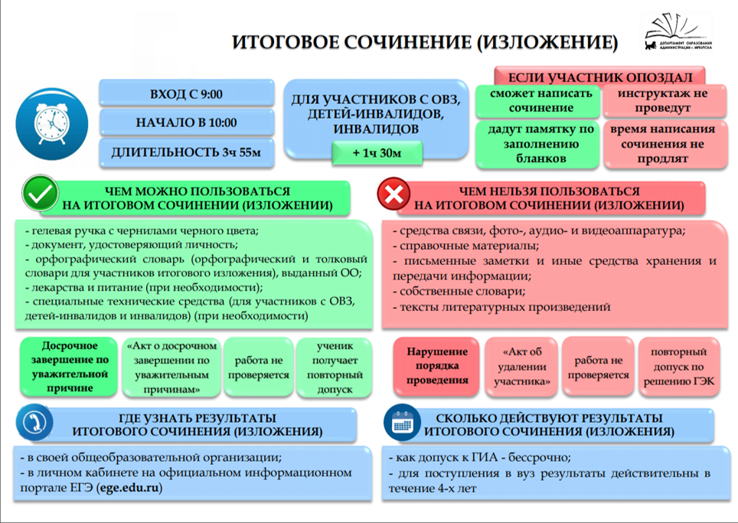

Slide 24
Спасибо за внимание
Ни пуха
ни пера

